Slide 1
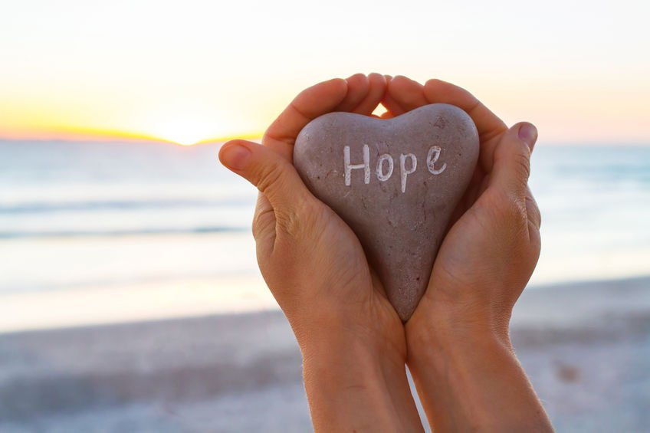
Living Hope

Slide 2
How great the chasm
that lay between us
how high the mountain
I could not climb
In desperation I turned to Heaven
and spoke Your name into the night
Diep was de kloof die mij van U scheidde
Hoog was de bergtop – boven mijn kracht
Ik keek vertwijfeld op naar de hemel
en sprak Uw naam uit in de nacht

Slide 3
Then through the darkness
Your loving kindness
tore through the shadows of my soul
Toen brak Uw liefde dwars door het donker
Dreef elke schaduw uit mijn hart

Slide 4
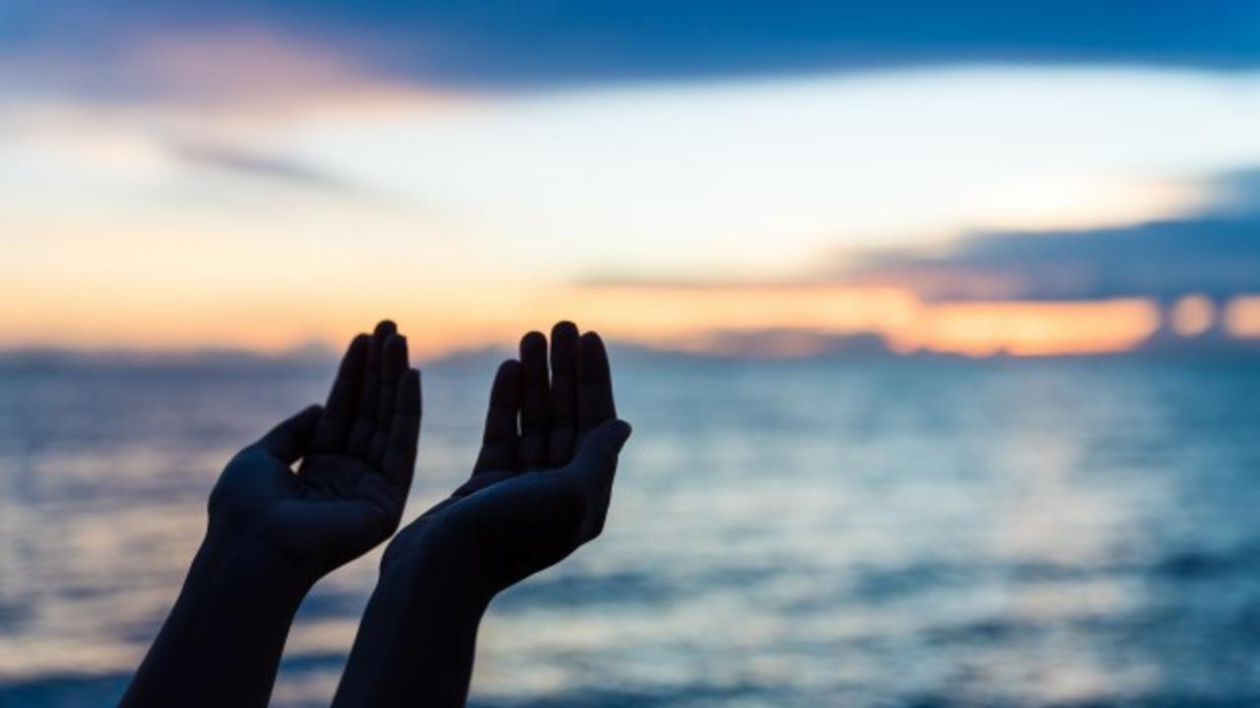
The work is finished;
the end is written
Jesus Christ, my living Hope
Het eind is zeker: U heeft gewonnen
Jezus, U mijn vaste hoop

Slide 5
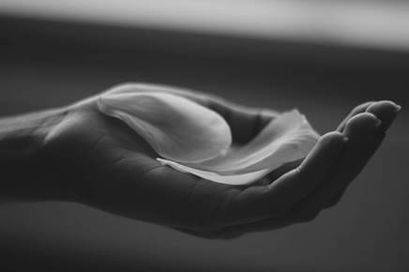
Who could imagine so great a mercy?
What heart could fathom
such boundless grace?
Wie kon op zoveel genade hopen?
Wie peilt Uw liefde, betoond aan mij?

Slide 6
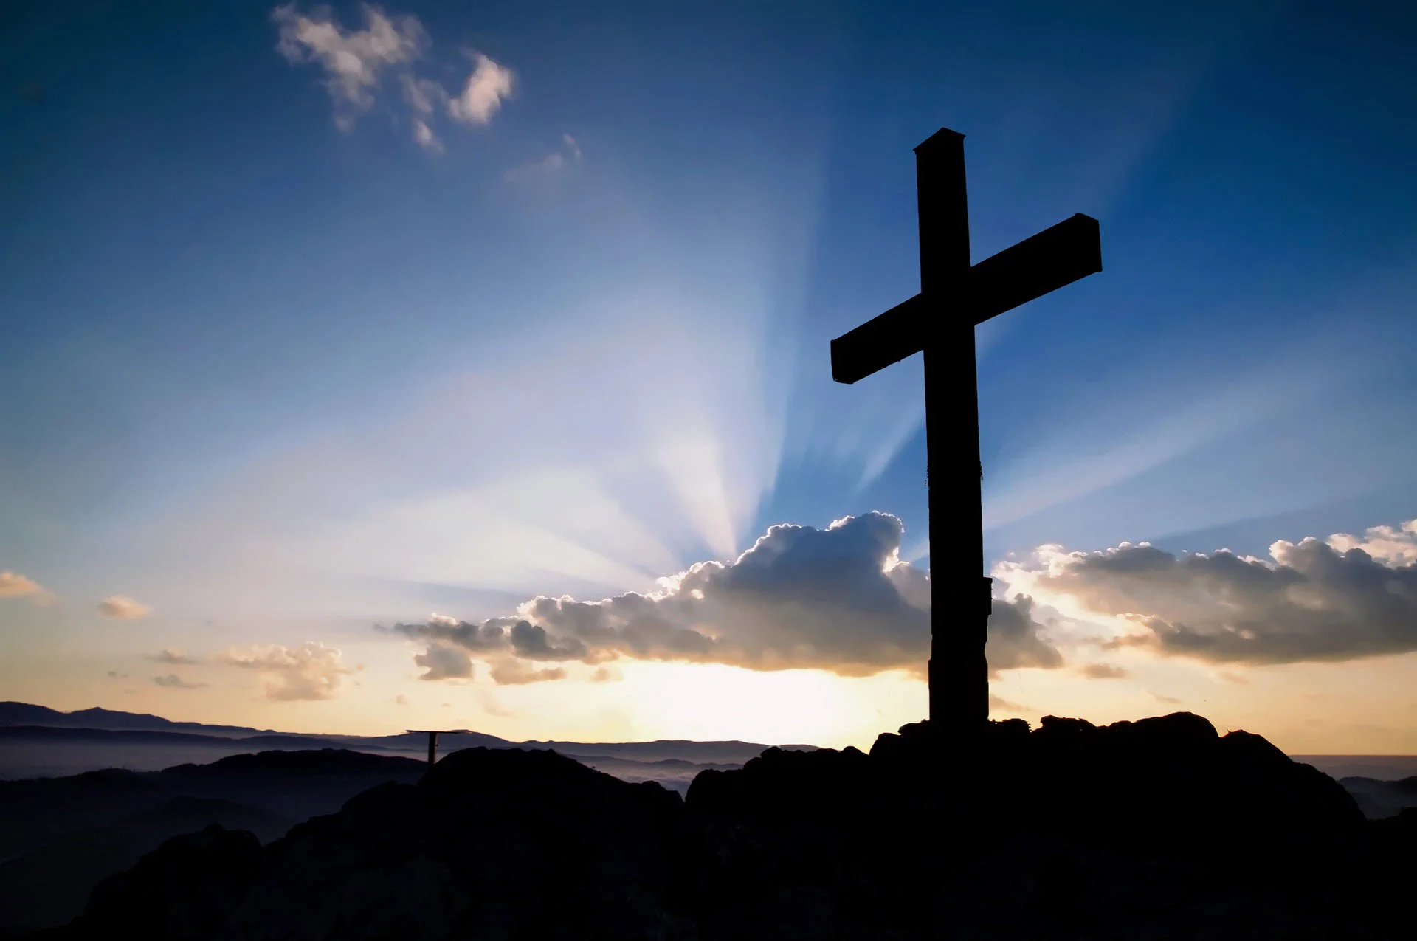
The God of Ages
stepped down from glory
to wear my sin and bear my shame
U daalde af, Heer, vanuit de hemel;
U droeg mijn schuld, U droeg mijn pijn

Slide 7
The cross has spoken;
I am forgiven
The King of kings calls me His own
Beautiful Savior, I’m Yours forever
Jesus Christ, my living Hope
U werd gekruisigd; ik ben vergeven
De Koning zelf noemt mij Zijn kind
Ik ben van U, Heer, nu en voor eeuwig
Jezus, U mijn vaste hoop

Slide 8
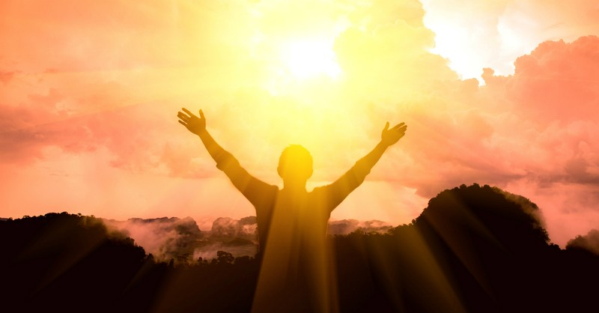
Hallelujah! Praise the One
who set me free! Hallelujah!
Death has lost its grip on me
Halleluja! Prijs de Heer die mij bevrijdt!
Halleluja! Van de dood verlost Hij mij

Slide 9
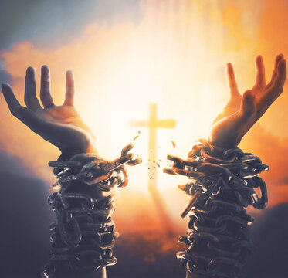
You have broken every chain
There’s salvation in Your name
Jesus Christ, my living Hope
U breekt ketens, één voor één
U brengt redding, U alleen
Jezus, U mijn vaste hoop

Slide 10
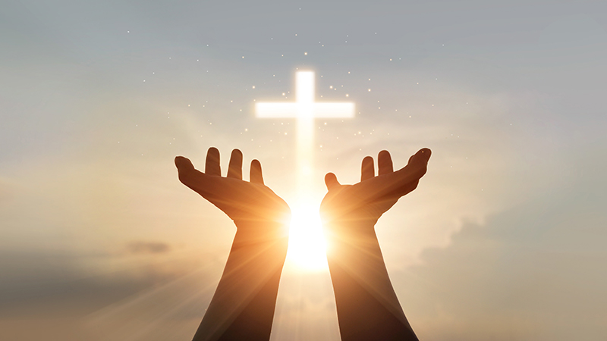
Hallelujah! Praise the One
who set me free! Hallelujah!
Death has lost its grip on me
Halleluja! Prijs de Heer die mij bevrijdt!
Halleluja! Van de dood verlost Hij mij

Slide 11
You have broken every chain
There’s salvation in Your name
Jesus Christ, my living Hope
U breekt ketens, één voor één
U brengt redding, U alleen
Jezus, U mijn vaste hoop

Slide 12
Then came the morning
that sealed the promise
Your buried body began to breathe
Out of the silence, the roaring Lion
declared the grave has no claim on me
Vroeg in de morgen werd het bezegeld:
Uw dode lichaam werd opgewekt
Het graf is open, de Leeuw verrezen;
Nu is de dood ook mijn eind niet meer

Slide 13
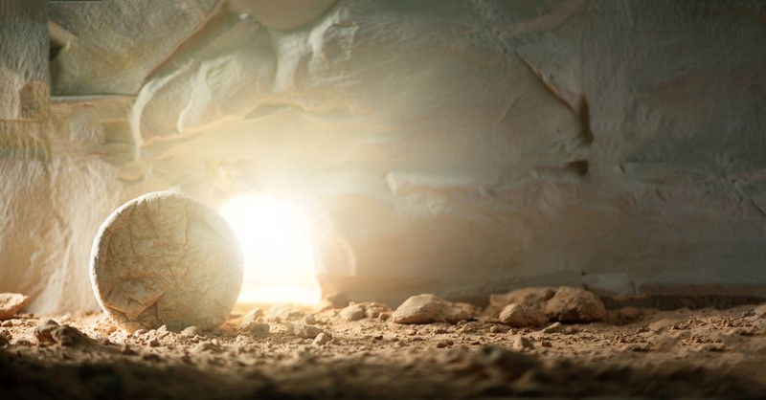
Then came the morning
that sealed the promise
Your buried body began to breathe
Vroeg in de morgen werd het bezegeld:
Uw dode lichaam werd opgewekt

Slide 14
Out of the silence, the roaring Lion
declared the grave has no claim on me!
Jesus, Yours is the victory
Het graf is open, de Leeuw verrezen;
Nu is de dood ook mijn eind niet meer
Jezus, U bent de hoogste Heer!

Slide 15
Hallelujah! Praise the One
who set me free! Hallelujah!
Death has lost its grip on me
Halleluja! Prijs de Heer die mij bevrijdt!
Halleluja! Van de dood verlost Hij mij

Slide 16
You have broken every chain
There’s salvation in Your name
Jesus Christ, my living Hope
U breekt ketens, één voor één
U brengt redding, U alleen
Jezus, U mijn vaste hoop

Slide 17
O praise the name of the Lord our God
O praise His name forevermore
For endless days
we will sing Your praise
O Lord, O Lord our God
O Lord, O Lord our God!
O prijs de naam van onze Heer God
O prijs Zijn naam voor altijd en eeuwig
Elke dag zullen we Uw lof zingen
O Heer, O Heer, onze God
*

